Slide 1
ТРАНСПОРТНАЯ ПОЛИЦИЯ
ИНФОРМИРУЕТ

Slide 2
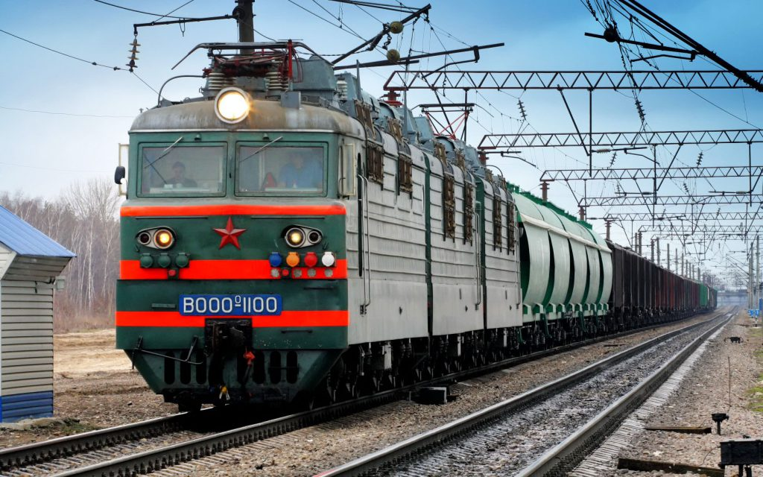
Правила поведения на железной дороге

Slide 3
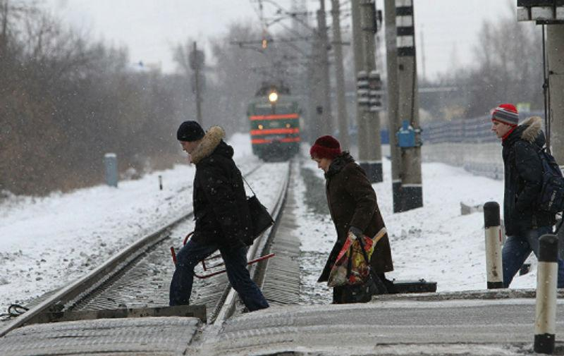
Помните!
Нахождение на железнодорожных путях, переход их в не установленных местах, озорство, хулиганство и необдуманные поступки всегда связаны с риском и опасностью для жизни, во избежание чего вам необходимо строго соблюдать установленные на железных дорогах правила безопасного поведения.

Slide 4
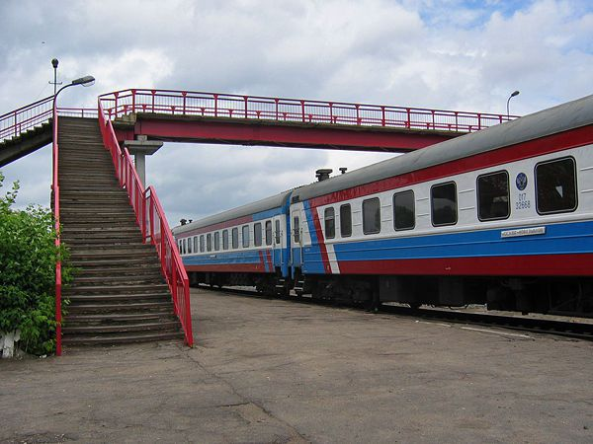
Помните!
Переходить железнодорожные пути можно только в установленных местах, пользуясь при этом пешеходными мостами, тоннелями, переездами.

Slide 5
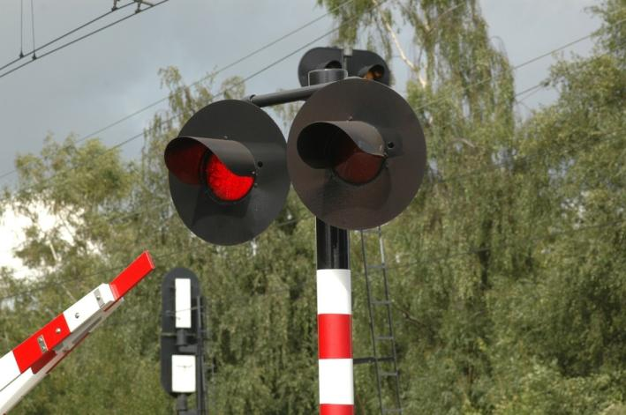
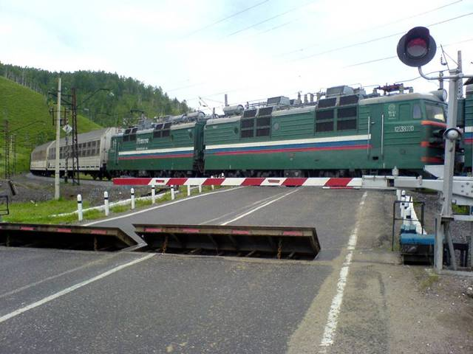
Запрещается!
Запрещается переходить пути на железнодорожных переездах при закрытом шлагбауме или показании красного сигнала светофора переездной сигнализации.

Slide 6
Правила поведения на железной дороге
При переходе через железнодорожные пути необходимо убедиться в отсутствии движущегося поезда, локомотива или вагонов.
Ходить по железнодорожным путям категорически запрещается!

Slide 7
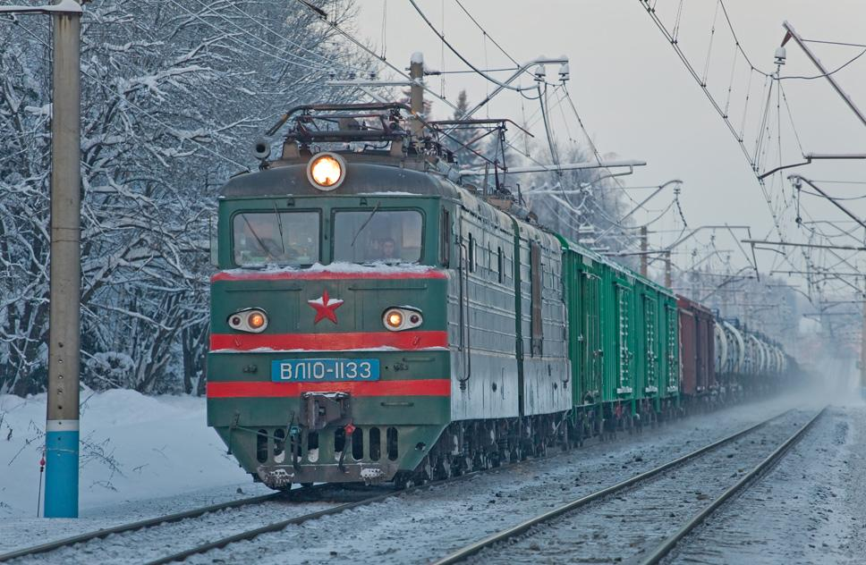
Запрещается!
Переходить и перебегать через железнодорожные пути перед близко идущим поездом, если расстояние до него менее 400 м - запрещается.

Slide 8
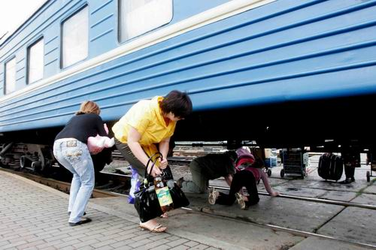
Категорически запрещается на станциях и перегонах подлезать под вагоны и перелезать через автосцепки для прохода через путь.
Запрещается!

Slide 9
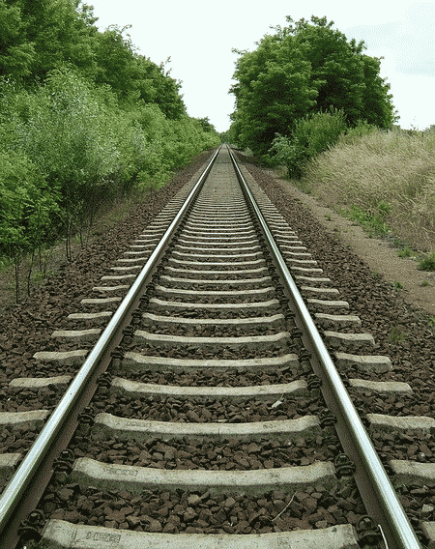
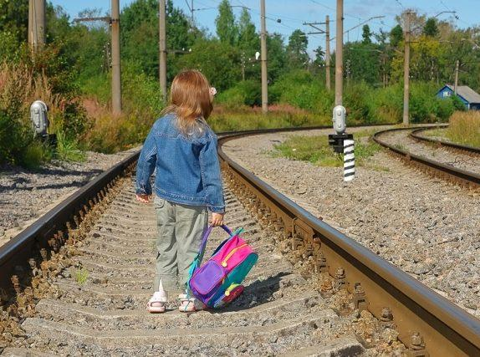
Запрещается!
Запрещается проходить вдоль железнодорожных путей ближе 5 метров от крайнего рельса!

Slide 10
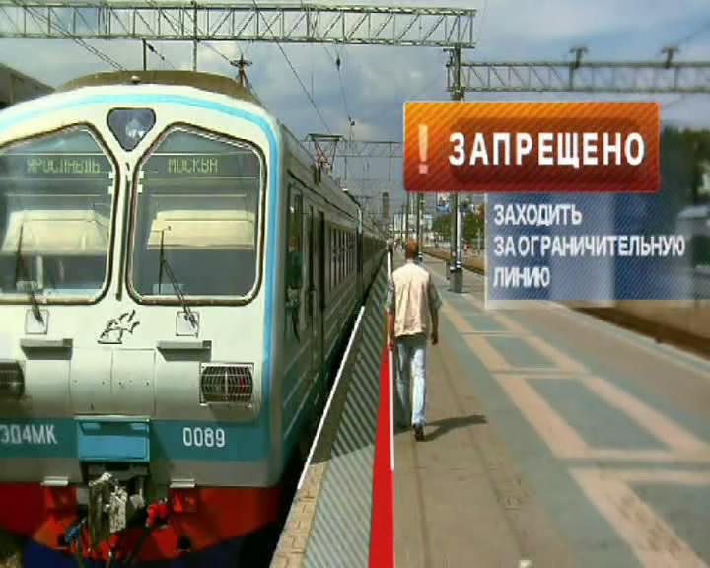
Не заходи за линию безопасности у края пассажирской платформы!

Slide 11
He используй наушники и мобильные телефоны при переходе через железнодорожные пути!

Slide 12
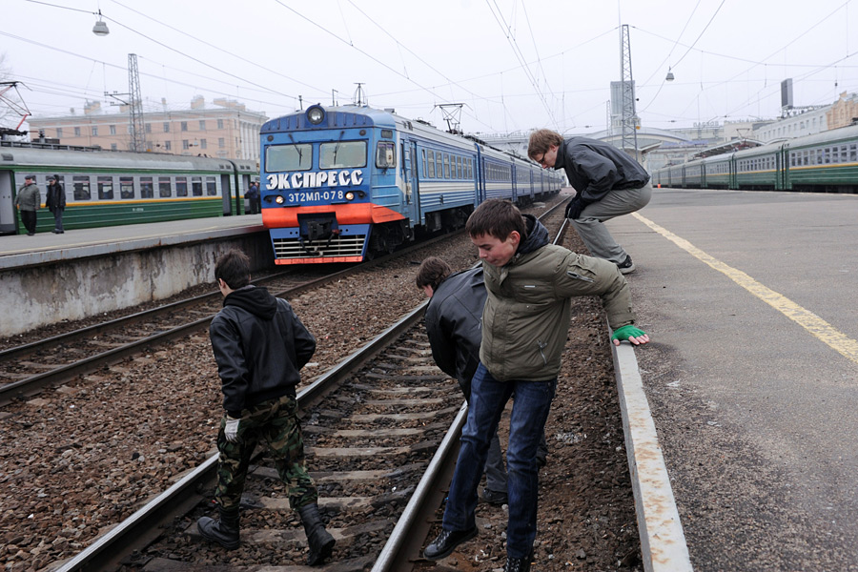
Нельзя!
Не прыгай с пассажирской платформы на железнодорожные пути!

Slide 13
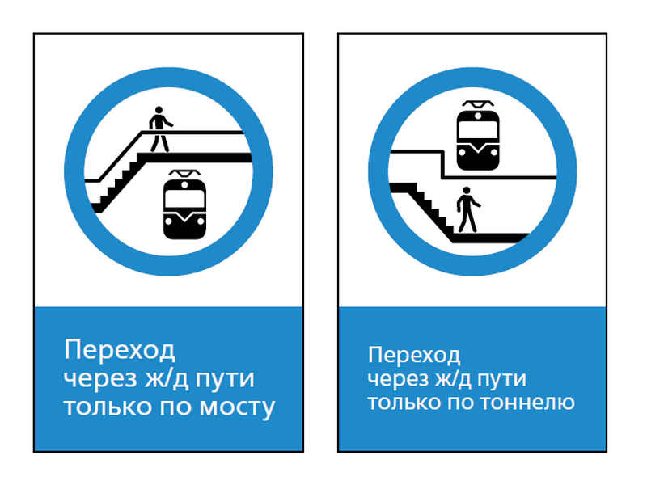
Переходить железнодорожные пути можно только в установленных местах: по пешеходным мостам, тоннелям, настилам, а также в местах, где установлены указатели «Переход через пути».

Slide 14
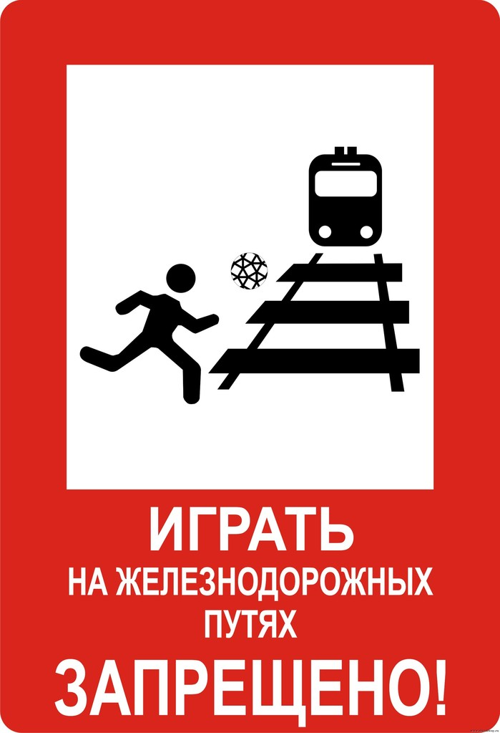

Slide 15
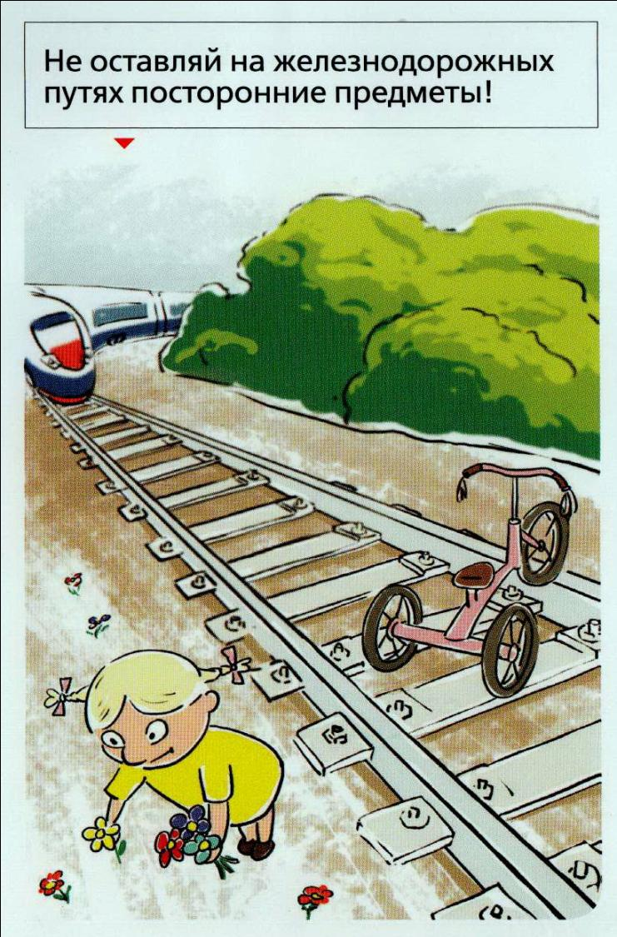

Slide 16
Основными причинами травмирования людей являются незнание и нарушение правил безопасности при нахождении в зоне железнодорожных путей, неоправданная спешка и беспечность, нежелание пользоваться переходными мостами, тоннелями и настилами, а порой озорство, хулиганство и игры, как на железнодорожных путях, так и на прилегающей к ним территории.

Slide 17
Несоблюдение этих правил
влечет административную ответственность,
а также может привести к травмам и даже гибели!
Отделение по делам несовершеннолетних
ЛОП на ст. Шахтная

